Slide 1
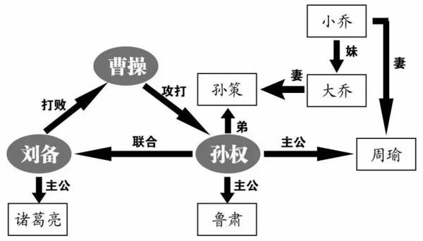
1.你的网络中，节点和连接各代表什么？
网络：三国人物关系网
节点：《三国演义》中的人物
连接：人物之间的关系

Slide 2
2.你如何收集数据？你用的数据集是什么？
我从百度上收集数据。
我用的数据集是小说《三国演义》

Slide 3
3.网络规模（节点个数、边的条数）多大？
节点个数为9个
边的条数为10条

Slide 4
4.你想（向你的网络）问的问题是什么？
我们能从网络中看出各方势力的复杂关系以及之间的利益得失吗？

Slide 5
5.为什么我们要关心你所研究的这些问题？
我们可以更好的理解三国时代，对人物的认识会更加形象，对整个三国框架有一个大的了解。

